Slide 1
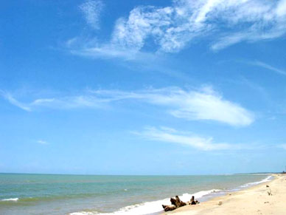
Diastropisme

Slide 2
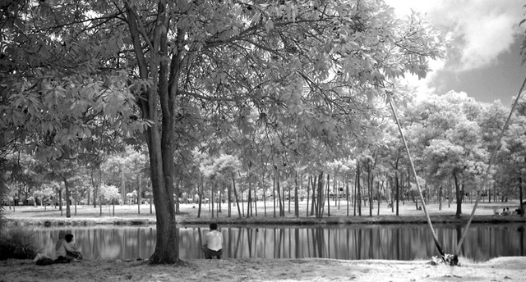
Diastropisme
Diastropisme adalah proses pembentukan kembali kulit bumi pembentukan gunung-gunung, lembah-lembah, lipatan-lipatan dan retakan- retakan.

Slide 3
Tektonisme adalah perubahan letak atau kedudukan lapisan kulit bumi secara horizontal maupun vertikal.

Slide 4
Gerakan tenaga Diastropisme
Gerak orogenesa
  Gerakan lapisan bumi secara horizontal maupun vertikal yang relatif cepat dan meliputi daerah yang sempit
Gerak epirogenesa
  → Gerakan lapisan bumi secara horizontal maupun vertikal yang bersifat lambat, waktunya lama, dan meliputi daerah yang cukup luas

Slide 5
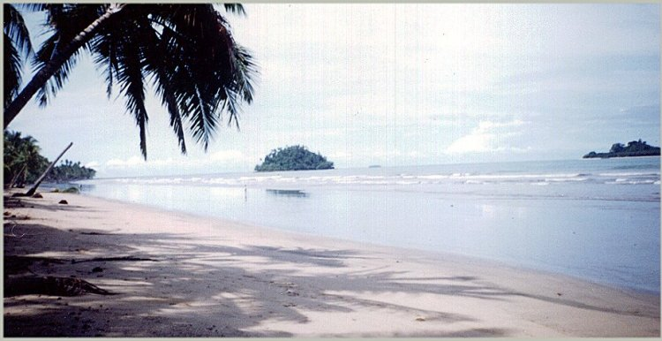
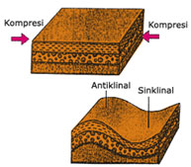
Diastropisme
Gerak orogenesa adalah gerak yang dapat menimbulkan lipatan patahan retakan disebabkan karena gerakan dalam bumi yang besar dan meliputi daerah yang sempit serta berlangsung dalam waktu yang singkat.

Slide 6
a)Lipatan, yaitu gerakan pada lapisan bumi yang tidak terlalu besar dan berlangsung dalam waktu yang lama sehingga menyebabkan lapisan kulit bumi berkerut atau melipat, kerutan atau lipatan bumi ini yang nantinya menjadi pegunungan.

Slide 7
Punggung lipatan dinamakan antliklinal, daerah lembah (sinklinal) yang sangat luas dinamakan geosinklinal, ada beberapa lipatan, yaitu:
lipatan tegak,
miring,
rebah,
menggantung
isoklinal,
sesar sungkup
menutup

Slide 8
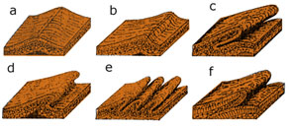

Slide 9
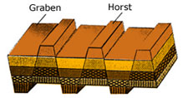
b. Patahan
Pehatikan gambar!
Patahan yaitu gerakan pada lapisan bumi yang sangat besar dan berlangsung yang dalam waktu yang sangat cepat, sehingga menyebabkan lapisan kulit bumi retak atau patah. Bagian muka bumi yang mengalami patahan seperti graben dan horst. Horst adalah tanah naik, terjadi bila terjadi pengangkatan. Graben adalah tanah turun, terjadi bila blok batuan mengalami penurunan.

Slide 10
epirogenesa yaitu gerak yang dapat menimbulkan permukaan bumi seolah turun atau naik, disebabkan karena gerakan di bumi yang lambat dan meliputi daerah yang luas gerak epirogenetik di bedakan menjadi dua, yaitu gerak epirogenesa positif dan gerak epirogenesa negatif.

Slide 11
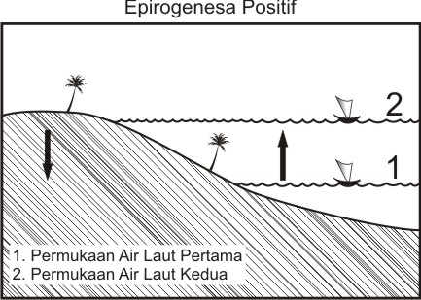
EPIROGENESA
a. Epirogenesa positif
Yaitu gerak turunnya permukaan bumi sehingga laut seolah-olah mengalami penurunan.

Slide 12
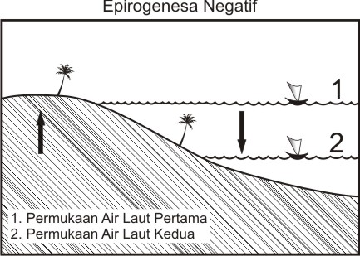
b. Epirogenesa negatif

Slide 13
Contoh bentuk muka bumi karena lipatan dan patahan
Pegunungan adalah kumpulan dari gunung-gunung yang membentuk permukaan bumi. Contoh dua deretan pegunungan di Indonesia yaitu Sirkum Mediterania, dan Sirkum Pasifik.
Dataran Tinggi yaitu daerah datar yang berada di ketinggian di atas 700 m. Misal dataran tinggi Gayo di Aceh, Dataran Tinggi Bandung.

Slide 14
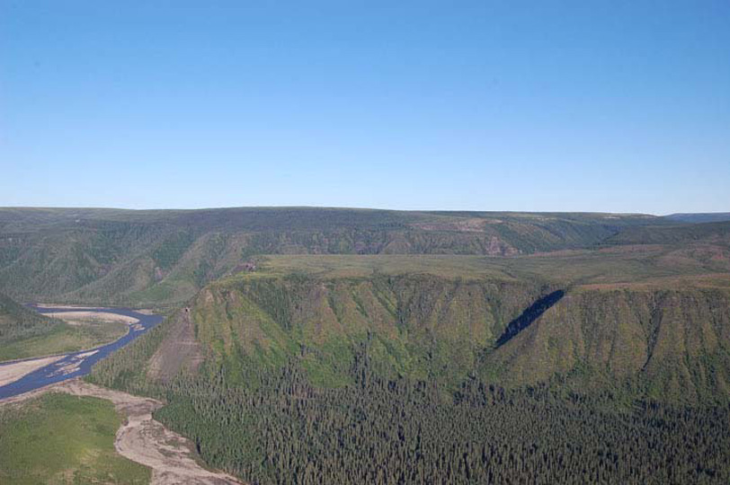
3. Plato atau plateau yaitu bentuk permukaan bumi ini merupakan daerah dataran tinggi dengan bagian atass relatif rata dan telah mengalami erosi. Misal Plato Dieng di Jawa Tengah.

Slide 15
4. Depresi
5. Palung Laut
6. Lubuk Laut
Punggung laut
Ambang laut
Shelf

Slide 16
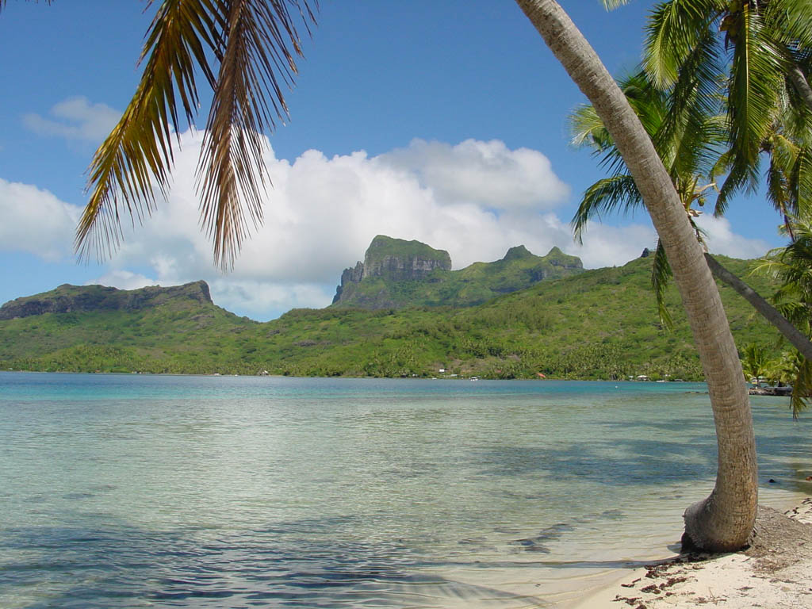
GBU

